Slide 1
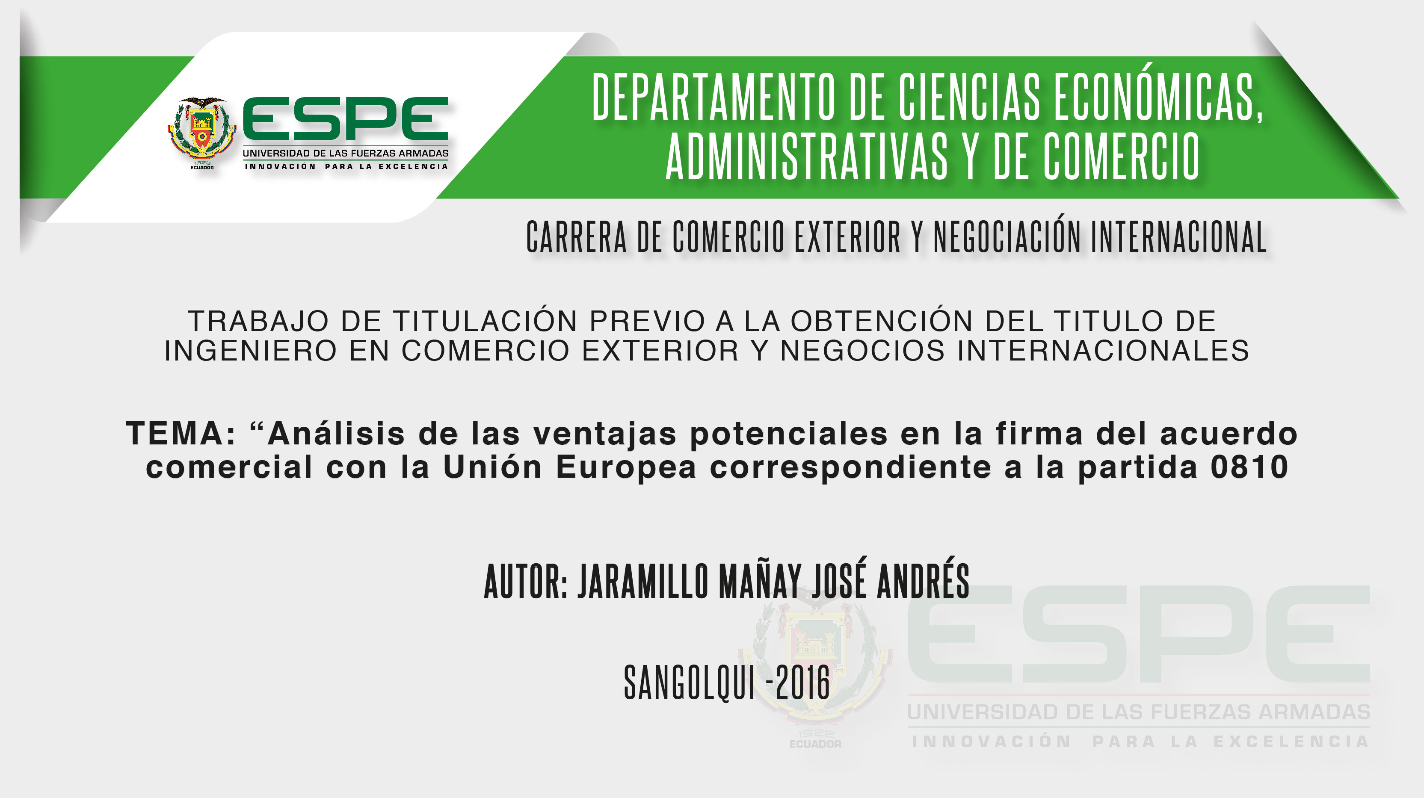

Slide 2
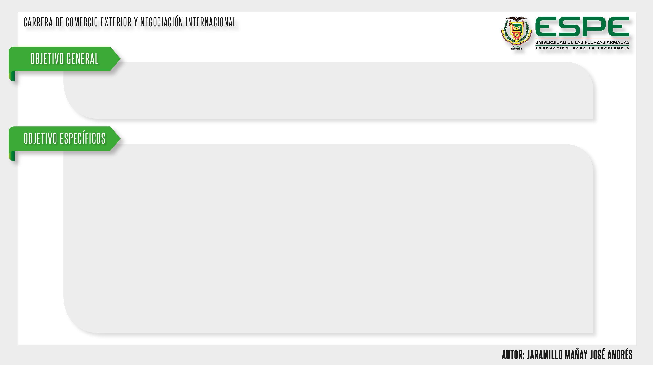
Analizar las ventajas potenciales en la firma del acuerdo comercial con la Unión Europea correspondiente a la partida 0810.
Analizar el acuerdo comercial que afecta al sector agrícola del Ecuador.
Estudiar los beneficios comerciales implementados en el convenio bilateral con la Unión Europea como efecto de la eliminación de barreras comerciales para el Ecuador.
Determinar los beneficios generados en el comercio exterior en el área agrícola por la implementación del convenio comercial multipartes entre el Ecuador y la Unión Europea.
Evaluar los efectos generados en las exportaciones en el sector agrícola generados por la firma del convenio comercial.
Estimar los efectos generados en las exportaciones en el sector agrícola debido a la firma del convenio bilateral.
Evaluar los impactos generados en la Balanza Comercial y la producción interna bruta por la implementación del convenio bilateral con la Unión Europea.
Correlacionar los impactos suscitados económicamente en la Balanza Comercial de Ecuador con el convenio bilateral multipartes firmado con la Unión Europea.

Slide 3
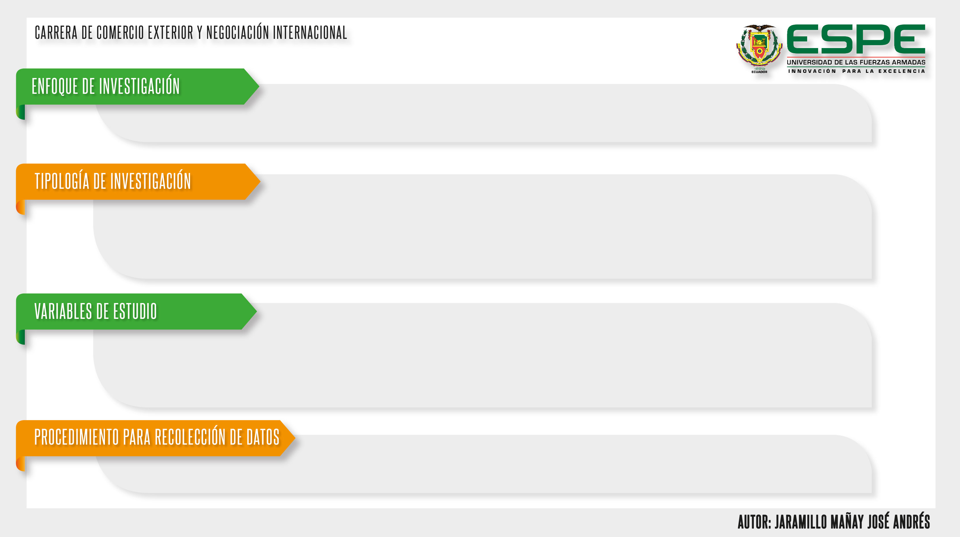
Cuali-Cuantitativa
Básica
Documental
No experimental
Descriptivo
Dependientes: Impacto Económico de la Balanza Comercial y Producto Interno Bruto del Ecuador
Independientes: Firma del convenio bilateral multipartes con la Unión Europea
Encuestas

Slide 4
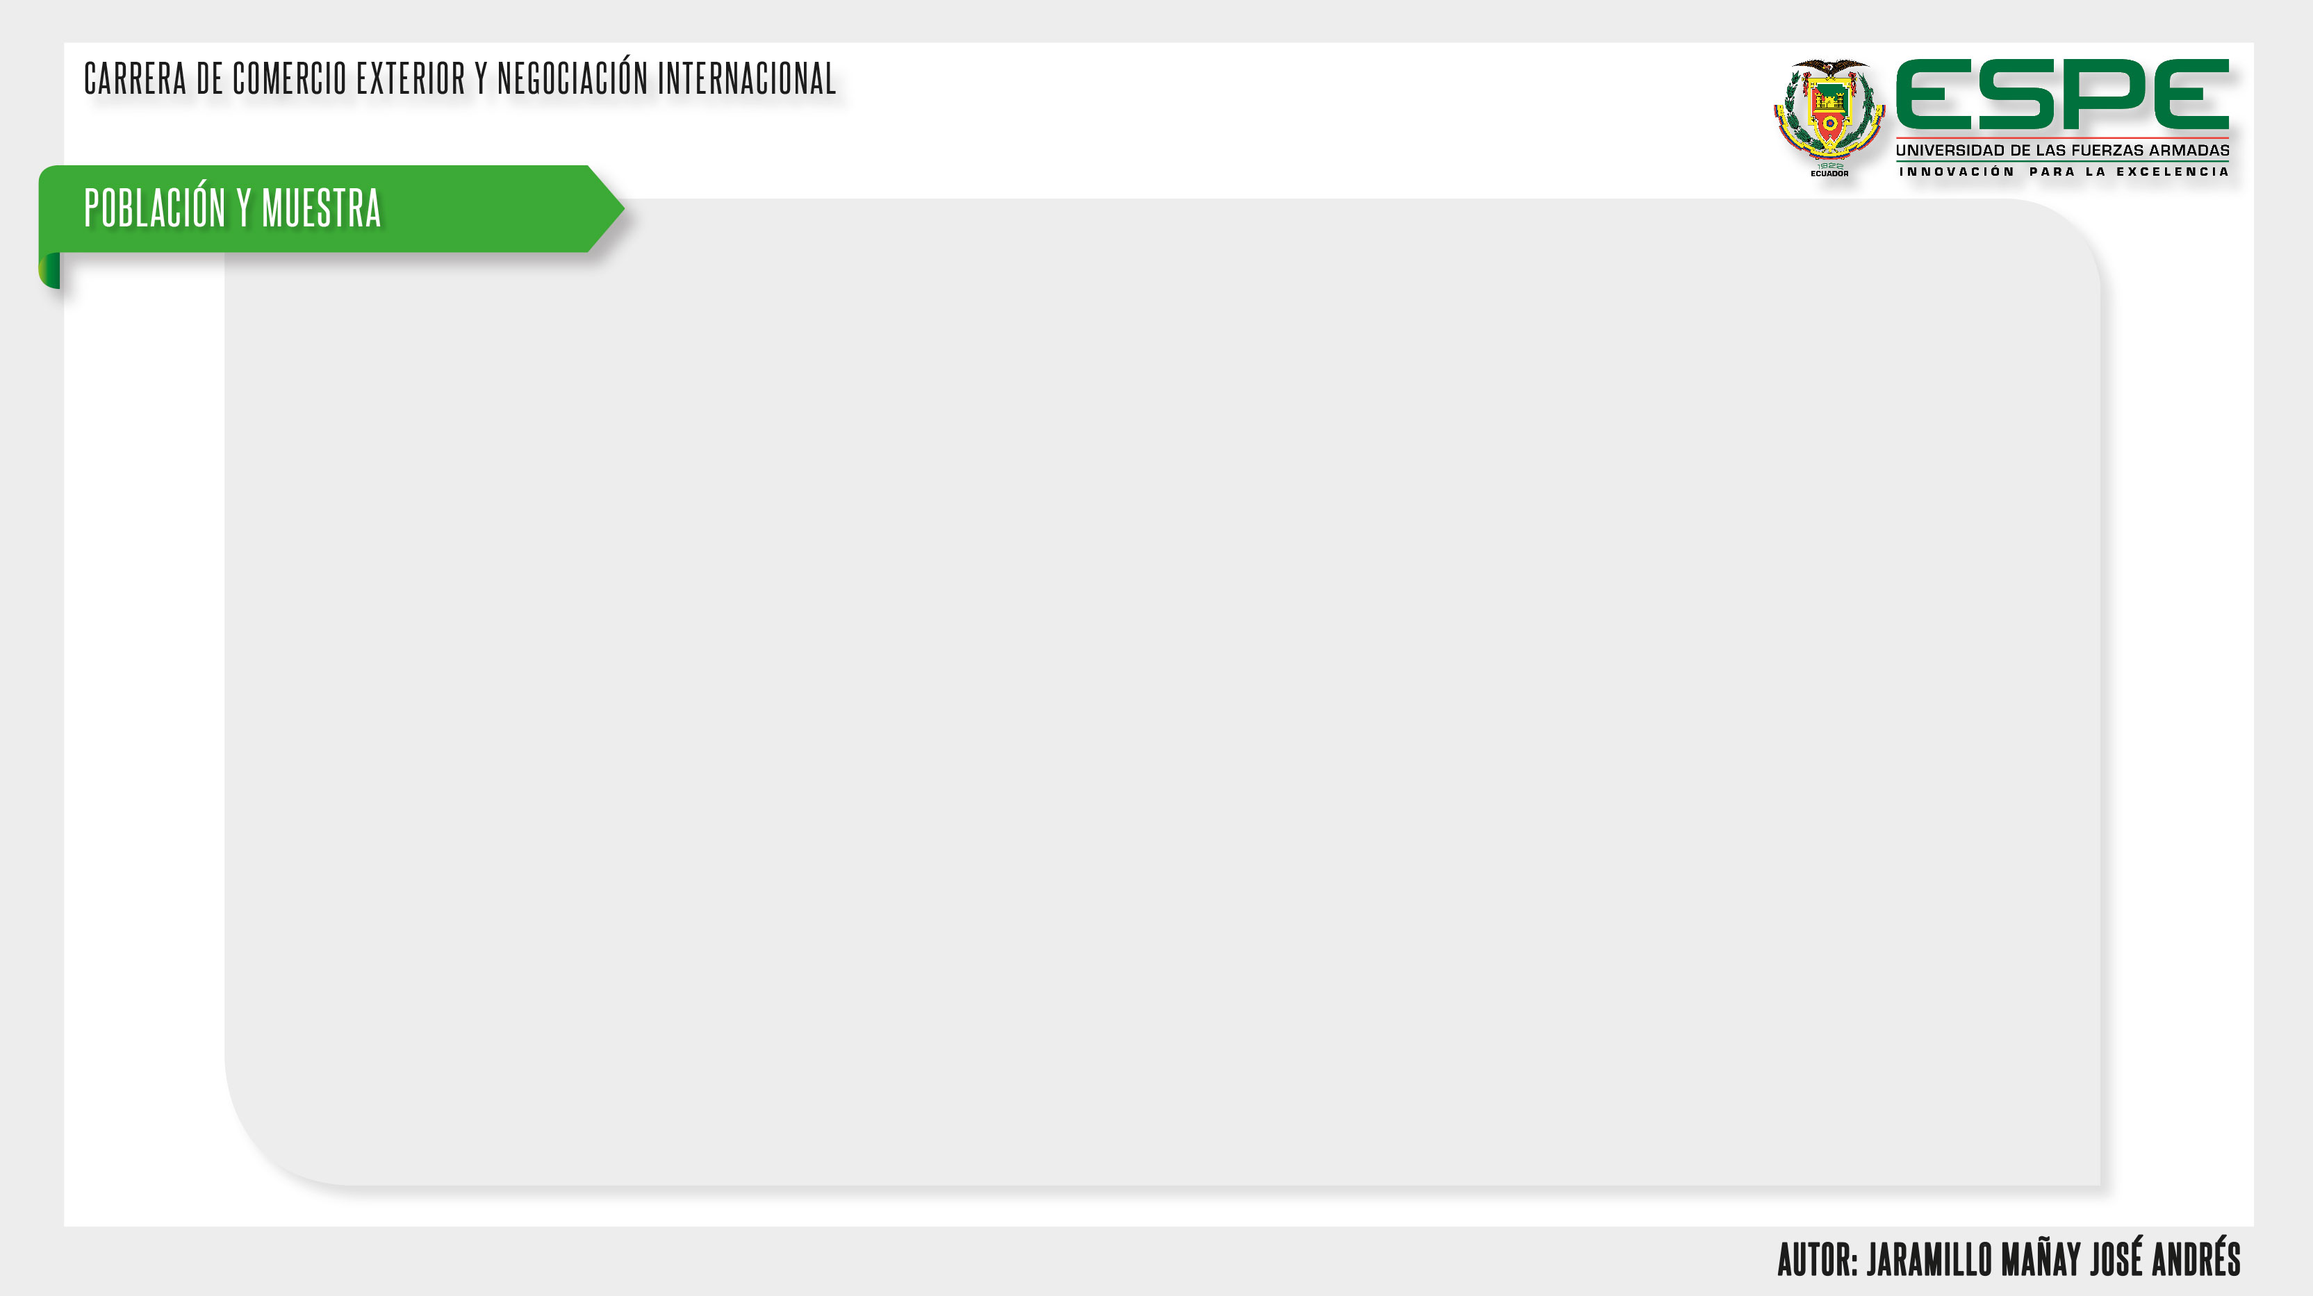
Partida NANDINA | Exportadores
810100000 | 1
810200000 | 5
810300000 | 1
810500000 | 1
810900000 | 1
810901000 | 9
810902000 | 2
810903000 | 7
810904000 | 14
810905000 | 5
810909020 | 6
810909090 | 9
Total | 61
Para el presente estudio se ha determinado una población equivalente a 61 empresas.
La muestra debe realizarse a la totalidad de las empresas, tomando en cuenta que la población es menor a 100.

Slide 5
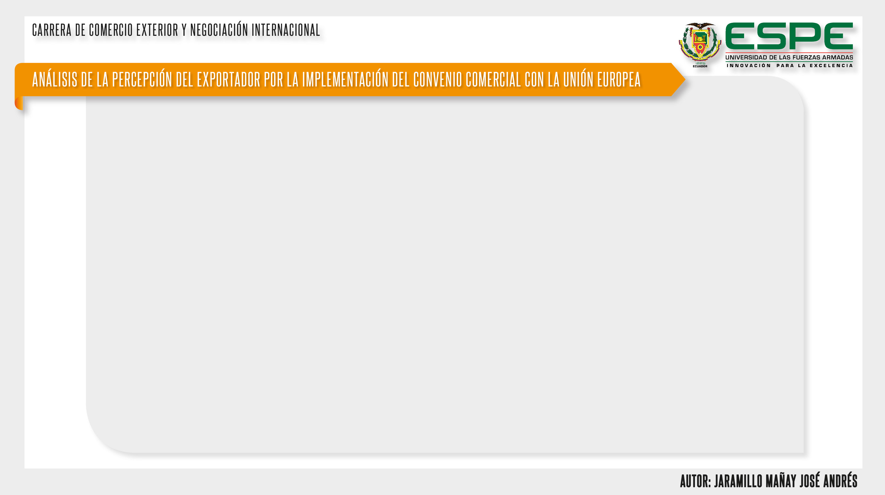
85% conocen sobre la implementación del tratado comercial con la Unión Europea.
62% definieron que se veía un beneficio para las empresas del Ecuador
92% creen que existe un beneficio y debe ser aprovechado
Los negocios dedicados bajo el tratado con la Unión Europea, esperarían por lo menos en un 5% y en un máximo del 20% en el incremento en ventas

Slide 6
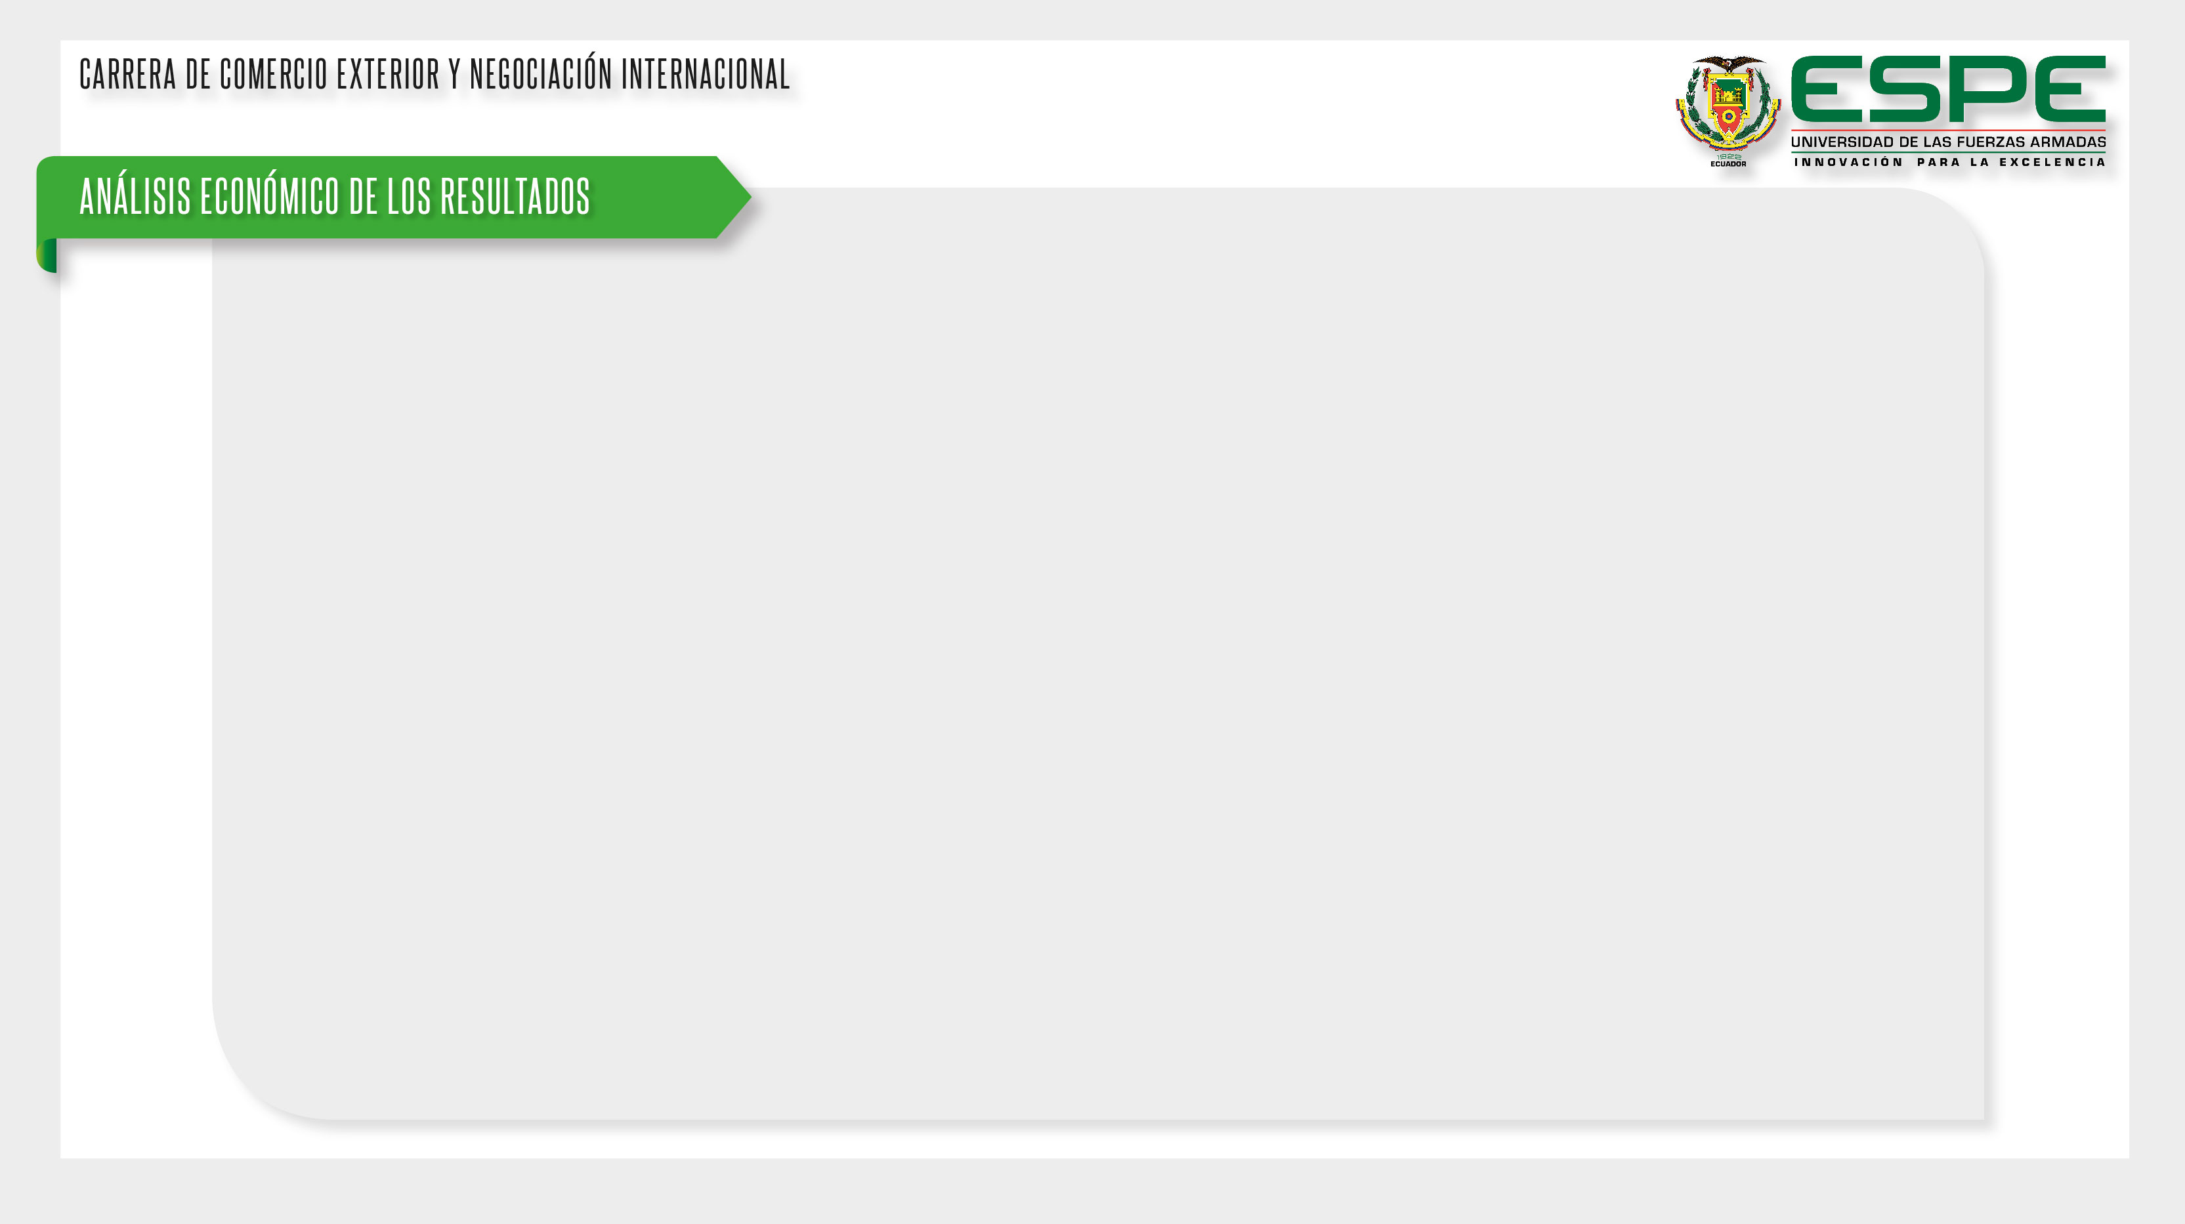
Variación del Producto Interno Bruto (PIB)
Crecimiento en ventas anuales de productos correspondientes a la partida 0810 a la Unión Europea
El Producto Interno Bruto esta a una tasa promedio de crecimiento del 4%, y al nivel de las industrias una tasa del 29% anual.
El país con mayor crecimiento en el volumen de comercialización de la partida 0810 es Holanda con 147.75 TM al 2015, Países como Alemania, Italia, Reino Unido y Suecia han disminuido o dejado de consumir los productos ecuatorianos.
Los países que generan mayor crecimiento en la cantidad de ingresos son los países de Holanda con 932 miles de dólares, Países como Alemania y Suecia tuvieron un decremento o dejaron de consumir los productos
Las subpartidas de mayor importancia fue la 81090100 con el 63% con 197.11 Toneladas Métricas para el año 2015; Las subpartidas con menor crecimiento fueron 810200000 y 810500000, estableciendo la necesidad de generar un proceso para el desarrollo de estrategias de producto

Slide 7
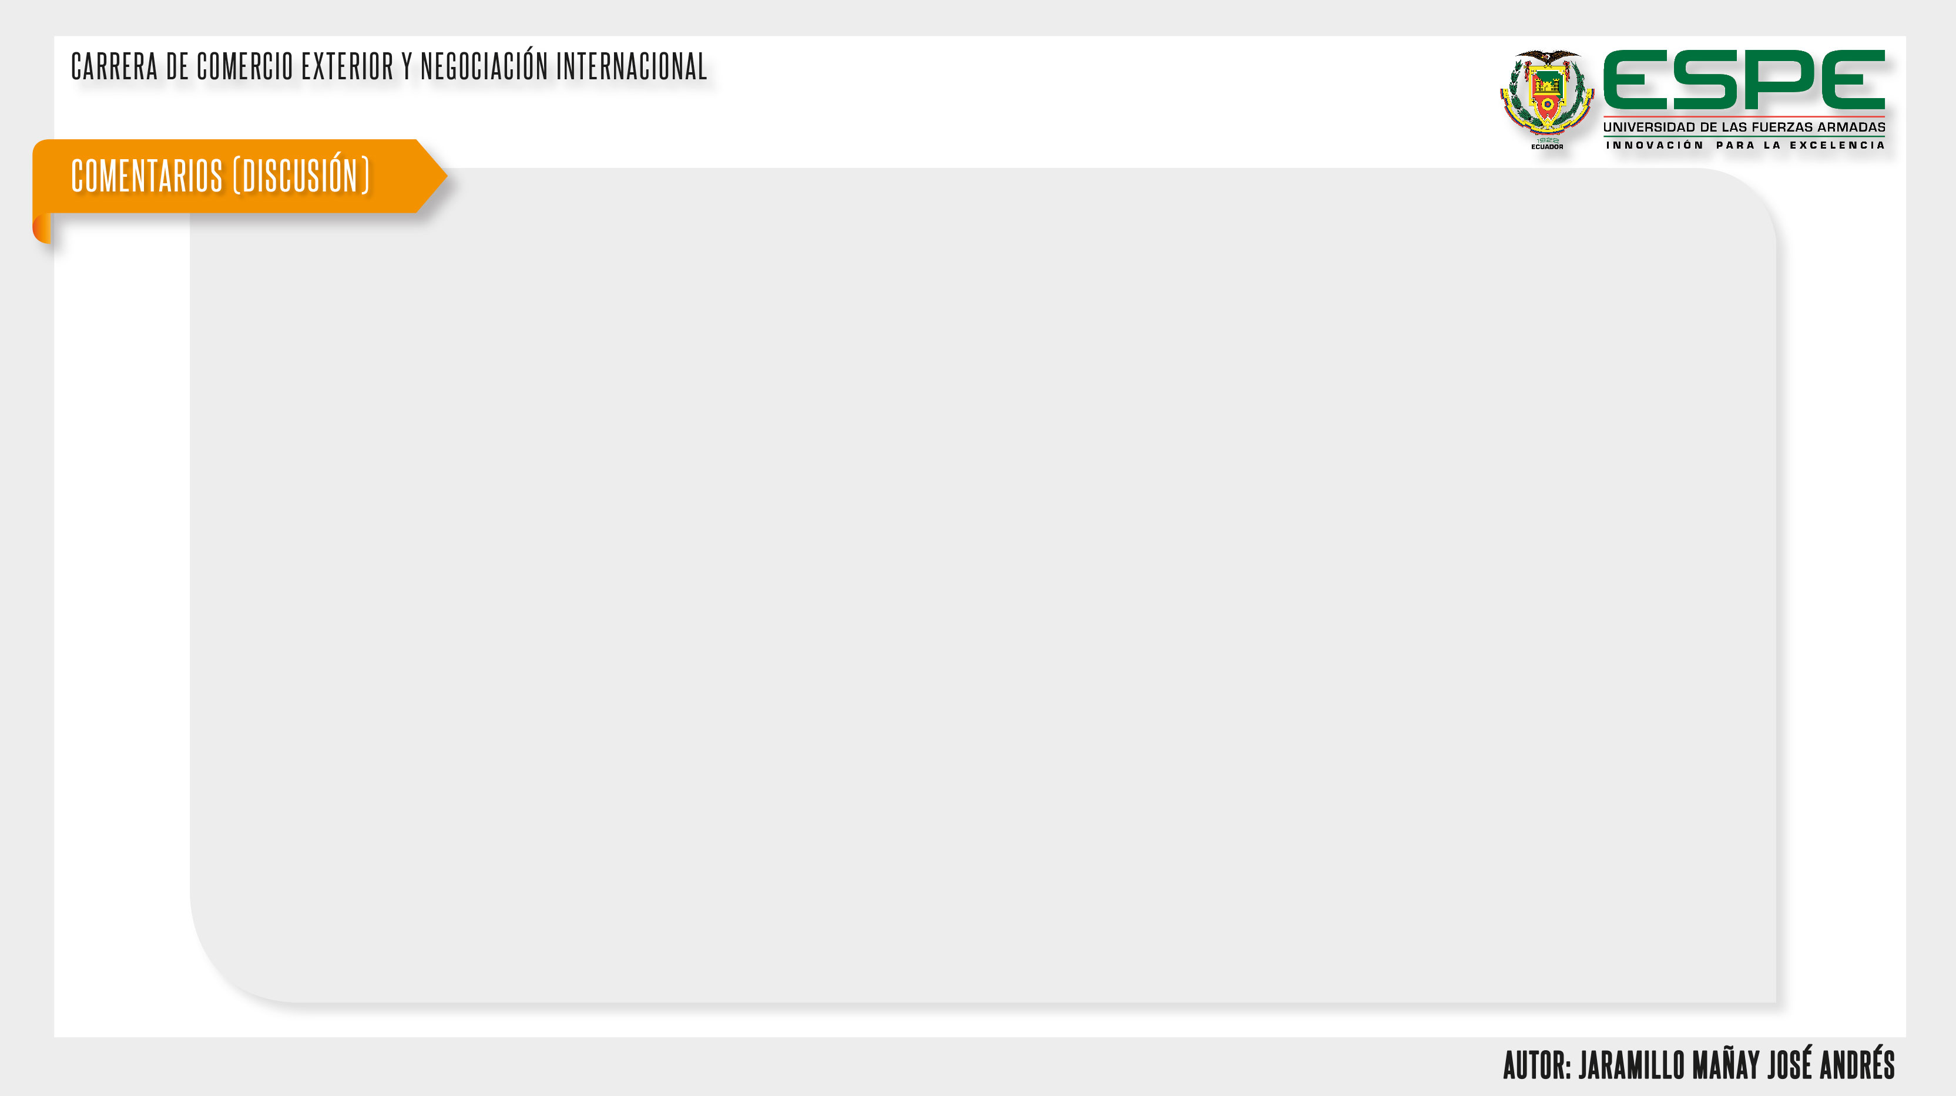
Con respecto al acuerdo comercial se estableció, que buscan una relación entre fronteras posibilitando la producción mediante el manejo de precios relativos y estrategias de mercado que cubran la demanda, mediante un equilibrio de los mercados, lo que beneficia a la población, para lo que se ha determinado el estudio de la partida 0810, misma que sufriría una afectación directa al ser eliminado los aranceles de entrada a la Unión Europea, para lo que se ha expuesto los requerimiento de implementar un sistema de socialización entre la población agrícola por el desconocimiento que existe sobre el convenio, mismo que podría ser beneficioso para el fortalecimiento del sector y el desarrollo de estrategias de precios que le vuelvan competitivos en el mercado mediante una mayor participación y desarrollo de nuevos mercados en la región, con expectativas de crecimiento entre el 5% y 20% en las ventas, impulsando el desarrollo de este tipo de industrias en el Ecuador

Slide 8
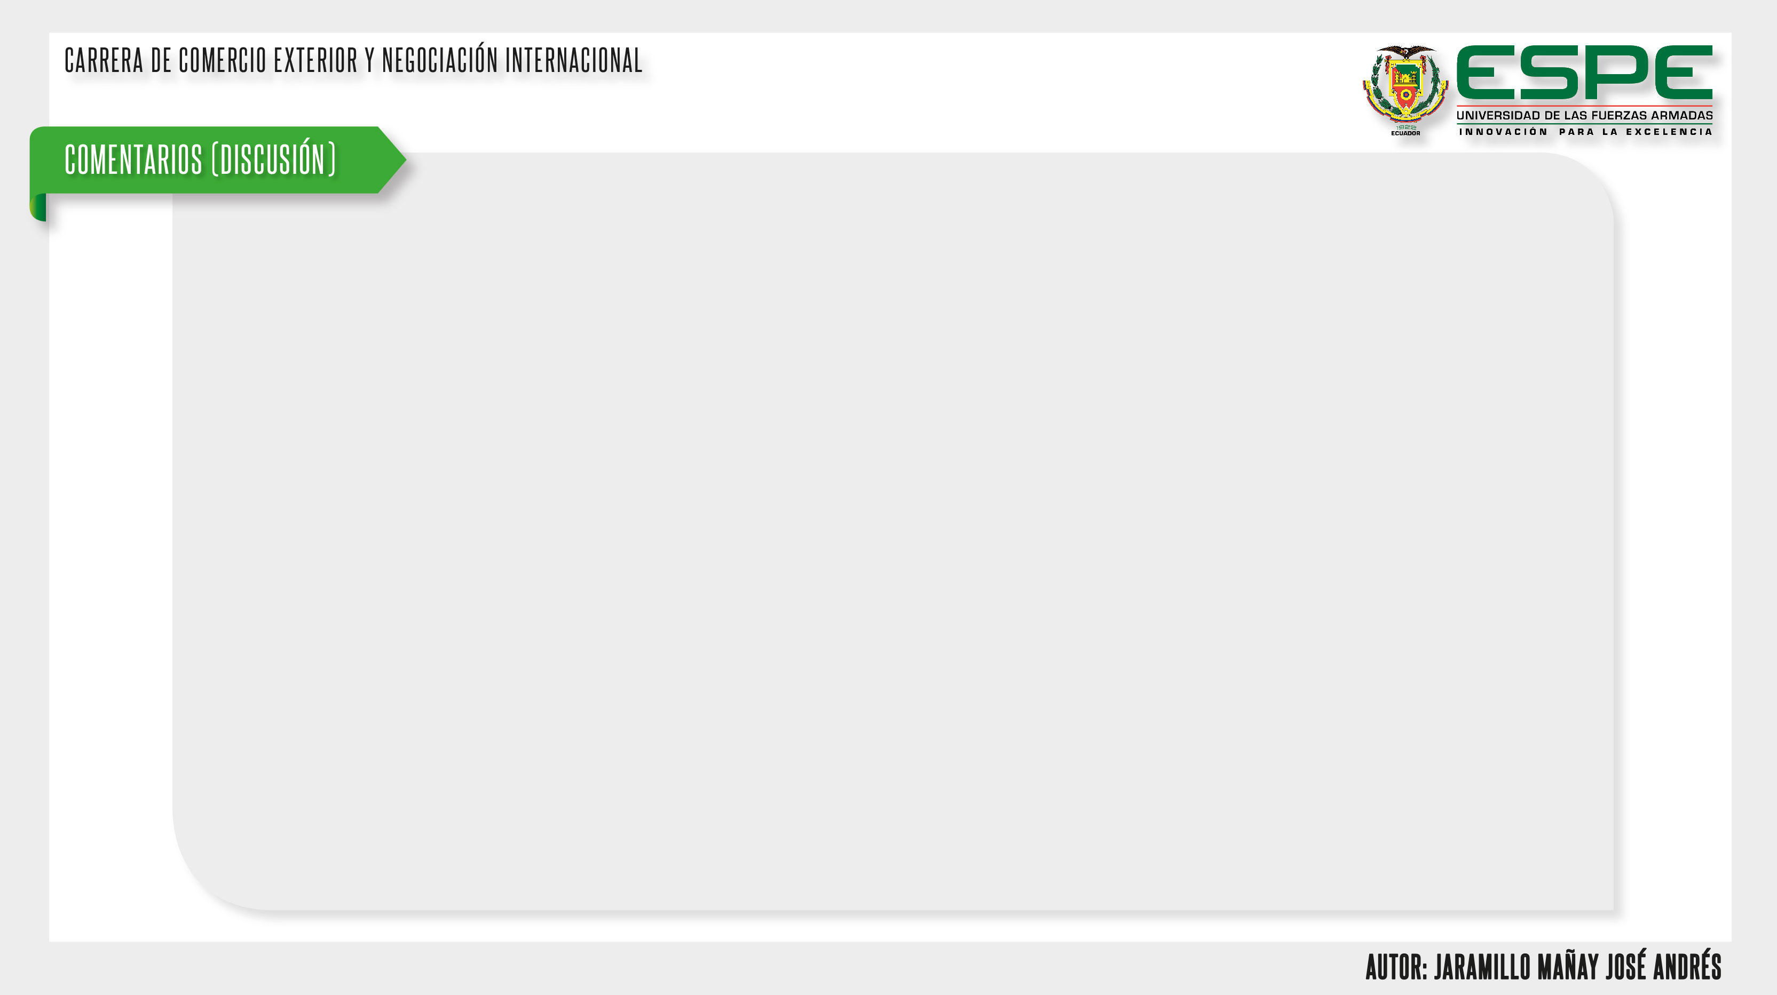
El Producto Interno Bruto en la última década ha presentado un resultado positivo para el país con una tasa promedio de crecimiento del 4% y una tasa del 29% anual a nivel del PIB no petrolero, definiendo una estabilidad económica en la última década, con respecto a la comercialización de la partida 0810 a la Unión Europea se ha establecido un crecimiento en la demanda con su mayor interesado en Holanda, así mismo se pudo establecer que países como Alemania, Italia, Reino Unido y Suecia han disminuido sus ventas o se ha cerrado el mercado, lo que implica la necesidad de generar estrategias en estos mercados.

